Slide 1






集成学习
冯建周

Slide 2




目录
01
集成学习概述
Boosting
目 录
02
集成学习算法
Bagging
CONTENTS
结合策略
03
代码实践

Slide 3
目录
01
集成学习概述
Boosting
目 录
02
集成学习算法
Bagging
CONTENTS
结合策略
03
代码实践

Slide 4
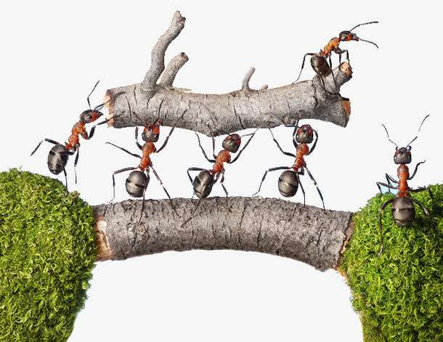
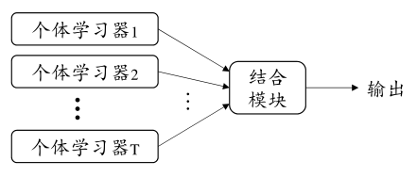
集成学习概述
什么是集成学习？
集成学习是这样一个过程，按照某种算法生成多个模型，再将这些模型按照某种方法组合在一起来解决某个智能计算问题。集成学习主要用来提高模型（分类，预测，函数估计等）的性能，或者用来降低模型选择不当的可能性。

Slide 5
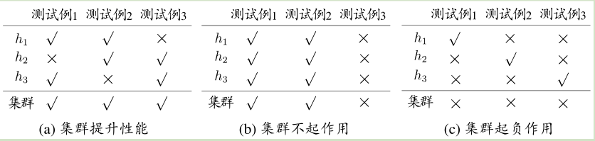
集成学习概述
什么是集成学习？
考虑一个简单的例子，在二分类问题中，假定3个分类器在三个样本中的表现如下图所示，其中√ 表示分类正确，X 号表示分类错误，集成的结果通过投票产生。
集成个体应：好而不同

Slide 6
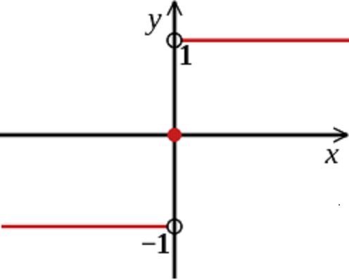
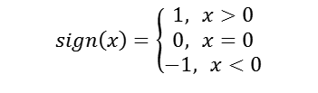
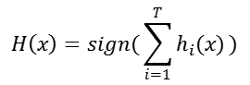
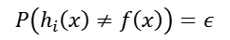
集成学习概述
为什么集成学习有效果？
考虑二分类问题，假设基分类器的错误率为：
$$P\left(h_{i}\left(x\right)≠f\left(x\right)\right)=ε$$
f(x)是真实函数
假设集成通过简单投票法结合T个基分类器，若有超过半数的基分类器正确则分类就正确
$$H\left(x\right)=sign(\sum_{i=1}^{T}{h_{i}(x)})$$
$$sign\left(x\right)=\left\{\begin{aligned}\begin{aligned}1, x>0 \\ &0, x=0\end{aligned} \\ −1, x<0\end{aligned}\right.$$

Slide 7
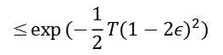
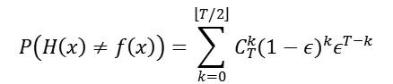
集成学习概述
为什么集成学习有效果？
假设基分类器的错误率相互独立，则由Hoeffding不等式可得集成的错误率为：
$$P\left(H\left(x\right)≠f\left(x\right)\right)=\sum_{k=0}^{\left\lfloor T/2\right\rfloor }{C_{T}^{k}{(1−ε)}^{k}ε^{T−k}}$$
$$≤\exp{(−\frac{1}{2}T{(1−2ε)}^{2})}$$
上式显示，在一定条件下，随着集成分类器数目的增加，集成的错误率将指数级下降，最终趋向于0
https://www.cnblogs.com/zzycv/p/9152332.html

Slide 8
集成学习概述
集成学习注意事项
上面的分析有一个关键假设：基学习器的误差相互独立
事实上，个体学习器的“准确性”和“多样性”本身就存在冲突。一般的，准确性很高之后，要增加多样性就得牺牲准确性
如何产生“好而不同”的个体学习器是集成学习研究的核心
集成学习大致可分为两大类。第一类：个体学习器间存在强依赖关系、必须串行生成的序列化方法，代表是Boosting；第二类：个体学习器间不存在强依赖关系、可同时生成的并行化方法，代表是Bagging与随机森林。

Slide 9
目录
01
集成学习概述
Boosting
目 录
02
集成学习算法
Bagging
CONTENTS
结合策略
03
代码实践

Slide 10
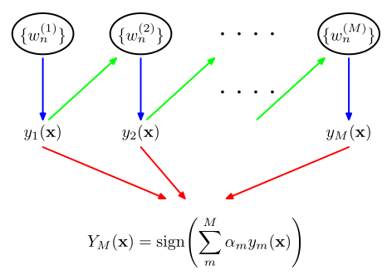
集成学习算法
Boosting-主要思想
Boosting的主要思想：先从初始训练集训练出一个基学习器，再根据基学习器的表现对训练样本分布进行调整，使得先前基学习器做错的训练样本在后续受到更多关注，然后基于调整后的样本分布来训练下一个基学习器；如此重复进行，直至基学习器数目达到事先指定的值T，最终将这T个基学习器进行加权结合。
个体学习器存在强依赖关系
串行生成
每次调整训练数据的样本分布

Slide 11
集成学习算法
Boosting-AdaBoost算法思想
AdaBoost（Adaptive Boosting）采用了boosting的算法框架。
AdaBoost通过改变数据分布学习多个基本分类器。这些数据分布由上一个基本分类器分类出来的结果决定，确定下一步输入样本的权值。将修改过权值的新数据集送给下层分类器进行训练，最后将每次训练得到的分类器最后融合起来，作为最后的决策分类器。

Slide 12
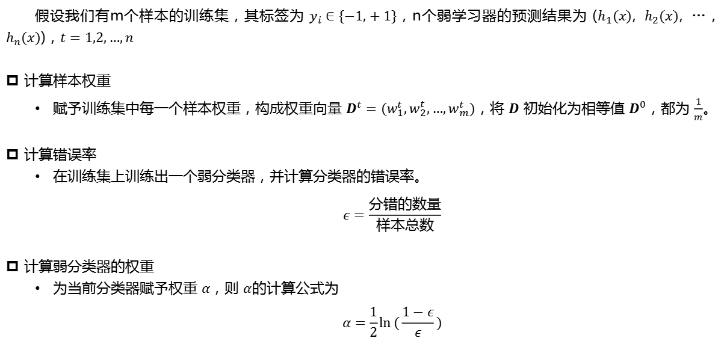
集成学习算法
Boosting-AdaBoost算法思想
假设我们有m个样本的训练集，其标签为 $y_{i}∈\{−1,+1\}$，n个弱学习器的预测结果为 ($h_{1}(x)$, $h_{2}(x)$, …，$h_{n}(x)$)，$t=1,2,…,n$
计算样本权重
赋予训练集中每一个样本权重，构成权重向量 $D^{t}=(w_{1}^{t},w_{2}^{t},…,w_{m}^{t})$，将 $D$ 初始化为相等值 $D^{0}$，都为 $\frac{1}{m}$。
计算错误率
在训练集上训练出一个弱分类器，并计算分类器的错误率。
$$ε=\frac{分错的数量}{样本总数}$$
计算弱分类器的权重
为当前分类器赋予权重 $α$，则 $α$的计算公式为
$$α=\frac{1}{2}\ln{(\frac{1−ε}{ε})}$$

Slide 13
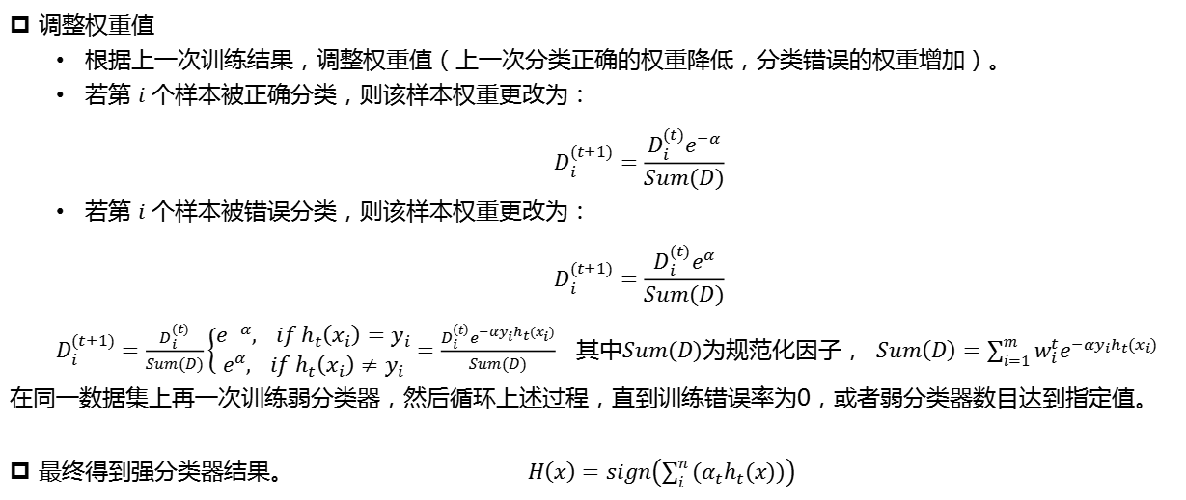
集成学习算法
Boosting-AdaBoost算法思想
调整权重值
根据上一次训练结果，调整权重值（上一次分类正确的权重降低，分类错误的权重增加）。
若第 $i$ 个样本被正确分类，则该样本权重更改为：
$$D_{i}^{(t+1)}=\frac{D_{i}^{(t)}e^{−α}}{Sum(D)}$$
若第 $i$ 个样本被错误分类，则该样本权重更改为：
$$D_{i}^{(t+1)}=\frac{D_{i}^{(t)}e^{α}}{Sum(D)}$$
$D_{i}^{(t+1)}=\frac{D_{i}^{(t)}}{Sum(D)}\left\{\begin{aligned}e^{−α}, if h_{t}\left(x_{i}\right)=y_{i} \\ e^{α}, if{ h}_{t}\left(x_{i}\right)≠y_{i}\end{aligned}\right.=\frac{D_{i}^{\left(t\right)}e^{−αy_{i}h_{t}(x_{i})}}{Sum(D)}$ 其中$Sum(D)$为规范化因子， $Sum\left(D\right)=\sum_{i=1}^{m}{w_{i}^{t}e^{−αy_{i}h_{t}(x_{i})}}$
在同一数据集上再一次训练弱分类器，然后循环上述过程，直到训练错误率为0，或者弱分类器数目达到指定值。
最终得到强分类器结果。 $H\left(x\right)=sign\left(\sum_{i}^{n}{(α_{t}h_{t}(x))}\right)$

Slide 14
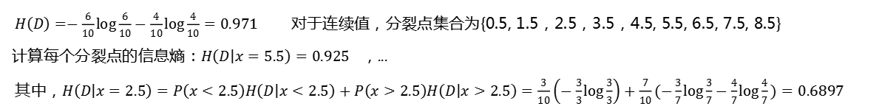
集成学习算法
Boosting-AdaBoost算法示例
假定给出下列训练样本，使用决策树中的ID3算法（信息增益）当做基础分类器。
序号 | 1 | 2 | 3 | 4 | 5 | 6 | 7 | 8 | 9 | 10
数据 | 0 | 1 | 2 | 3 | 4 | 5 | 6 | 7 | 8 | 9
类别标签 | 1 | 1 | 1 | -1 | -1 | -1 | 1 | 1 | 1 | -1
初始化：$ω_{0i}=\frac{1}{n}=0.1$，$n=10，D0=\{0.1，0.1，0.1，0.1，0.1，0.1，0.1，0.1，0.1，0.1\}$
序号 | 1 | 2 | 3 | 4 | 5 | 6 | 7 | 8 | 9 | 10
数据 | 0 | 1 | 2 | 3 | 4 | 5 | 6 | 7 | 8 | 9
类别标签 | 1 | 1 | 1 | -1 | -1 | -1 | 1 | 1 | 1 | -1
初始权值 | 0.1 | 0.1 | 0.1 | 0.1 | 0.1 | 0.1 | 0.1 | 0.1 | 0.1 | 0.1
$H\left(D\right)=−\frac{6}{10}\log{\frac{6}{10}}−\frac{4}{10}\log{\frac{4}{10}}=0.971$ 对于连续值，分裂点集合为{0.5, 1.5，2.5，3.5，4.5, 5.5, 6.5, 7.5, 8.5}
计算每个$分裂点的信息熵：H\left(D | x=5.5\right)=0.925$ ，...
$其中，H\left(D | x=2.5\right)=P\left(x<2.5\right)H\left(D | x<2.5\right)+P\left(x>2.5\right)H\left(D | x>2.5\right)=\frac{3}{10}\left(−\frac{3}{3}\log{\frac{3}{3}}\right)+\frac{7}{10}(−\frac{3}{7}\log{\frac{3}{7}}−\frac{4}{7}\log{\frac{4}{7}})=0.6897$

Slide 15
集成学习算法
Boosting-AdaBoost算法示例
在上述数据集上，分裂点取2.5时，误差率最低，故基本分类器为
$$G_{1}\left(x\right)=\left\{\begin{aligned}1， x<2.5 \\ −1， x>2.5\end{aligned}\right.$$
$G_{1}(x)$ 在训练数据集上的误差率 $ε_{1}=P\left(G_{1}\left(x_{i}\right)≠y_{i}\right)=\frac{3}{10}=0.3$
序号 | 1 | 2 | 3 | 4 | 5 | 6 | 7 | 8 | 9 | 10
数据 | 0 | 1 | 2 | 3 | 4 | 5 | 6 | 7 | 8 | 9
类别标签 | 1 | 1 | 1 | -1 | -1 | -1 | 1 | 1 | 1 | -1
初始权值 | 0.1 | 0.1 | 0.1 | 0.1 | 0.1 | 0.1 | 0.1 | 0.1 | 0.1 | 0.1
计算 $G_{1}(x)$ 的系数
$$α_{1}=\frac{1}{2}\ln{\frac{1−ε_{1}}{ε_{1}}}=0.4326$$

Slide 16
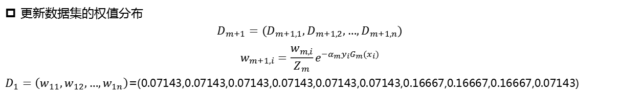
集成学习算法
Boosting-AdaBoost算法示例
更新数据集的权值分布
$$D_{m+1}=(D_{m+1,1},D_{m+1,2},…,D_{m+1,n})$$
$$w_{m+1,i}=\frac{w_{m,i}}{Z_{m}}e^{−α_{m}y_{i}G_{m}(x_{i})}$$
$D_{1}=\left(w_{11},w_{12},…,w_{1n}\right)$=(0.07143,0.07143,0.07143,0.07143,0.07143,0.07143,0.16667,0.16667,0.16667,0.07143)
序号 | 1 | 2 | 3 | 4 | 5 | 6 | 7 | 8 | 9 | 10
数据 | 0 | 1 | 2 | 3 | 4 | 5 | 6 | 7 | 8 | 9
类别标签 | 1 | 1 | 1 | -1 | -1 | -1 | 1 | 1 | 1 | -1
初始权值 | 0.1 | 0.1 | 0.1 | 0.1 | 0.1 | 0.1 | 0.1 | 0.1 | 0.1 | 0.1
第一次迭代 | 0.07143 | 0.07143 | 0.07143 | 0.07143 | 0.07143 | 0.07143 | 0.16667 | 0.16667 | 0.16667 | 0.07143
第一次迭代后的分类器
$$h_{1}\left(x\right)=0.4236G_{1}\left(x\right)$$
分类器 $sign(h_{1}(x))$ 在训练数据集上有3个误分类点

Slide 17
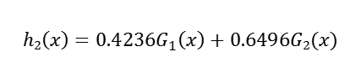
集成学习算法
Boosting-AdaBoost算法示例
在基于上述第一次迭代的参数的基础上，得到第二个分裂点和基本分类器
$$G_{2}\left(x\right)=\left\{\begin{aligned}1， x<8.5 \\ −1， x>8.5\end{aligned}\right.$$
$G_{2}(x)$ 在训练数据集上的误差率 $ε_{2}=P\left(G_{1}\left(x_{i}\right)≠y_{i}\right)=0.07143∗3=$0.21429
计算 $G_{2}(x)$ 的系数
$$α_{2}=\frac{1}{2}\ln{\frac{1−ε_{2}}{ε_{2}}}=0.6496$$
第二次迭代后的分类器为：
$$h2\left(x\right)=0.4236G_{1}\left(x\right)+0.6496G2(x)$$
分类器 $$sign(h_{2}(x))$$ 在训练数据集上有3个误分类点

Slide 18
集成学习算法
Boosting-AdaBoost算法示例
$更新后$的权值分布
序号 | 1 | 2 | 3 | 4 | 5 | 6 | 7 | 8 | 9 | 10
数据 | 0 | 1 | 2 | 3 | 4 | 5 | 6 | 7 | 8 | 9
类别标签 | 1 | 1 | 1 | -1 | -1 | -1 | 1 | 1 | 1 | -1
初始权值 | 0.1 | 0.1 | 0.1 | 0.1 | 0.1 | 0.1 | 0.1 | 0.1 | 0.1 | 0.1
第一次迭代 | 0.07143 | 0.07143 | 0.07143 | 0.07143 | 0.07143 | 0.07143 | 0.16667 | 0.16667 | 0.16667 | 0.07143
第二次迭代 | 0.046 | 0.046 | 0.046 | 0.17 | 0.17 | 0.17 | 0.11 | 0.11 | 0.11 | 0.046

Slide 19
集成学习算法
Boosting-AdaBoost算法示例
在基于上述第二次迭代的参数的基础上，得到第三个基本分类器
$$G_{3}\left(x\right)=\left\{\begin{aligned}1， x>5.5 \\ −1， x<5.5\end{aligned}\right.$$
$G_{3}(x)$ 在训练数据集上的误差率 $ε_{3}=P\left(G_{1}\left(x_{i}\right)≠y_{i}\right)=0.046∗4=0.184$
计算 $G_{3}(x)$ 的系数 $α_{3}=\frac{1}{2}\ln{\frac{1−ε_{3}}{ε_{3}}}=0.745$
$$h_{3}\left(x\right)=0.4236G_{1}\left(x\right)+0.6496G2(x)+0.745G_{3}\left(x\right)$$
分类器 $sign(h_{3}(x))$ 在训练数据集上有0个误分类点，迭代结束。

Slide 20
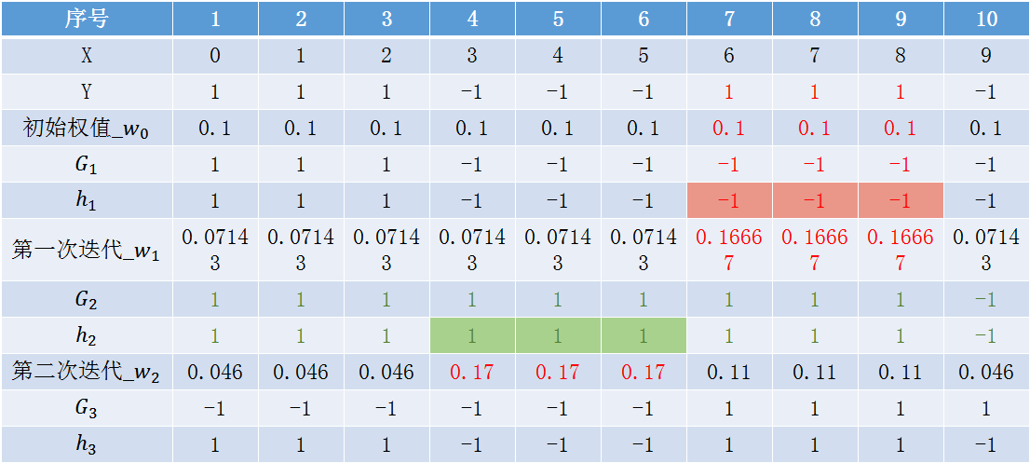
集成学习算法
Boosting-AdaBoost算法示例
序号 | 1 | 2 | 3 | 4 | 5 | 6 | 7 | 8 | 9 | 10
X | 0 | 1 | 2 | 3 | 4 | 5 | 6 | 7 | 8 | 9
Y | 1 | 1 | 1 | -1 | -1 | -1 | 1 | 1 | 1 | -1
初始权值_$w_{0}$ | 0.1 | 0.1 | 0.1 | 0.1 | 0.1 | 0.1 | 0.1 | 0.1 | 0.1 | 0.1
$$G_{1}$$ | 1 | 1 | 1 | -1 | -1 | -1 | -1 | -1 | -1 | -1
$$h_{1}$$ | 1 | 1 | 1 | -1 | -1 | -1 | -1 | -1 | -1 | -1
第一次迭代_$w_{1}$ | 0.07143 | 0.07143 | 0.07143 | 0.07143 | 0.07143 | 0.07143 | 0.16667 | 0.16667 | 0.16667 | 0.07143
$$G_{2}$$ | 1 | 1 | 1 | 1 | 1 | 1 | 1 | 1 | 1 | -1
$$h_{2}$$ | 1 | 1 | 1 | 1 | 1 | 1 | 1 | 1 | 1 | -1
第二次迭代_$w_{2}$ | 0.046 | 0.046 | 0.046 | 0.17 | 0.17 | 0.17 | 0.11 | 0.11 | 0.11 | 0.046
$$G_{3}$$ | -1 | -1 | -1 | -1 | -1 | -1 | 1 | 1 | 1 | 1
$$h_{3}$$ | 1 | 1 | 1 | -1 | -1 | -1 | 1 | 1 | 1 | -1
分类器 $sign(h_{3}(x))$ 在训练数据集上有0个误分类点，迭代结束。

Slide 21
目录
01
集成学习概述
Boosting
目 录
02
集成学习算法
Bagging
CONTENTS
结合策略
03
代码实践

Slide 22
集成学习算法
Bagging与随机森林
由之前的证明可得出集成学习中的基学习器应尽可能相互独立，虽然“独立”在现实任务中无法做到，但可以使基学习器尽可能具有较大的差异。
给定一个训练数据集，一种可能的做法是对训练样本进行采样，产生出若干个不同的子集，再从每个子集中训练出一个基学习器。
但如果采样出的每个子集都完全不同，则每个基学习器只用到了一小部分训练数据，甚至不足以进行有效学习，显然无法确保产生较好的基学习器。为了解决这个问题，考虑使用相互有交叠的采样子集。
特点：基学习器不存在强依赖关系、采用并行化生成的方式、需要用到自助采样法

Slide 23
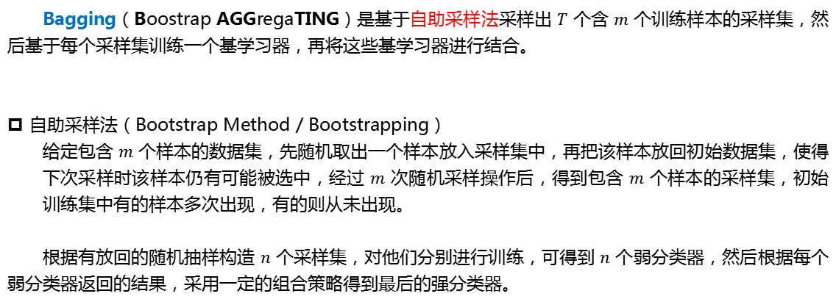
集成学习算法
Bagging与随机森林
Bagging（Boostrap AGGregaTING）是基于自助采样法采样出 $T$ 个含 $m$ 个训练样本的采样集，然后基于每个采样集训练一个基学习器，再将这些基学习器进行结合。
自助采样法（Bootstrap Method / Bootstrapping）
给定包含 $m$ 个样本的数据集，先随机取出一个样本放入采样集中，再把该样本放回初始数据集，使得下次采样时该样本仍有可能被选中，经过 $m$ 次随机采样操作后，得到包含 $m$ 个样本的采样集，初始训练集中有的样本多次出现，有的则从未出现。
根据有放回的随机抽样构造 $n$ 个采样集，对他们分别进行训练，可得到 $n$ 个弱分类器，然后根据每个弱分类器返回的结果，采用一定的组合策略得到最后的强分类器。

Slide 24
集成学习算法
Bagging与随机森林
Bagging（Boostrap AGGregaTING）是基于自助采样法采样出 $T$ 个含 $m$ 个训练样本的采样集，然后基于每个采样集训练一个基学习器，再将这些基学习器进行结合。
采样集_1
弱分类器_1
分别进行分类训练
结合策略
采样集_2
弱分类器_2
每次随机选取m个样本
强分类器
训练样本集(m)
采样集_3
弱分类器_3
…
…
采样集_n
弱分类器_n
Bagging方法的代表算法是随机森林（Ramdom Forest），它是Bagging的一个扩展变体。RF在以决策树为基学习器构建Bagging框架的基础上，进一步在决策树的训练过程中引入了随机属性选择。

Slide 25
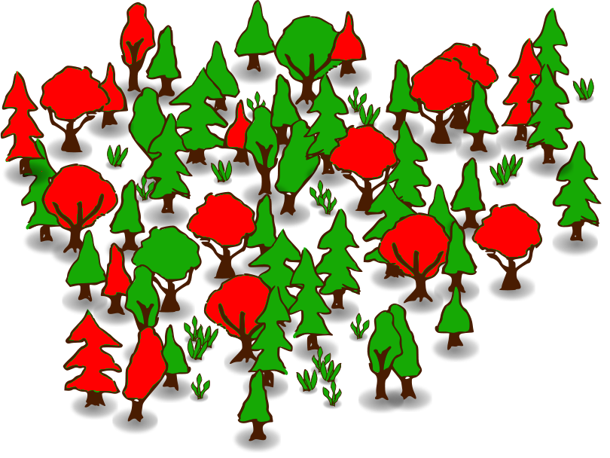
集成学习算法
Bagging-随机森林特点
RF中有许多的分类树。我们要将一个输入样本进行分类，我们需要将输入样本输入到每棵树中进行分类。
森林中任意两棵树的相关性：相关性越大，错误率越大；
森林中每棵树的分类能力：每棵树的分类能力越强，整个森林的错误率越低。

Slide 26
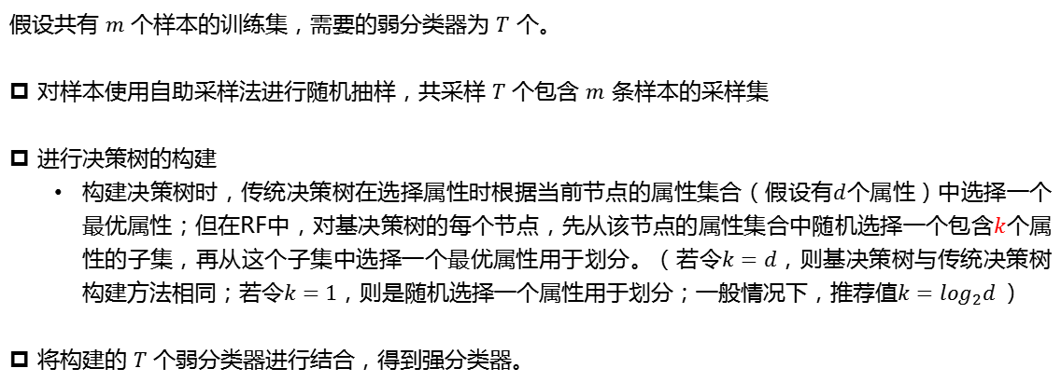
集成学习算法
Bagging-随机森林流程
假设共有 $m$ 个样本的训练集，需要的弱分类器为 $T$ 个。
对样本使用自助采样法进行随机抽样，共采样 $T$ 个包含 $m$ 条样本的采样集
进行决策树的构建
构建决策树时，传统决策树在选择属性时根据当前节点的属性集合（假设有$d$个属性）中选择一个最优属性；但在RF中，对基决策树的每个节点，先从该节点的属性集合中随机选择一个包含$k$个属性的子集，再从这个子集中选择一个最优属性用于划分。（若令$k=d$，则基决策树与传统决策树构建方法相同；若令$k=1$，则是随机选择一个属性用于划分；一般情况下，推荐值$k=\log_{2}d$）
将构建的 $T$ 个弱分类器进行结合，得到强分类器。

Slide 27
目录
01
集成学习概述
Boosting
目 录
02
集成学习算法
Bagging
CONTENTS
结合策略
03
代码实践

Slide 28
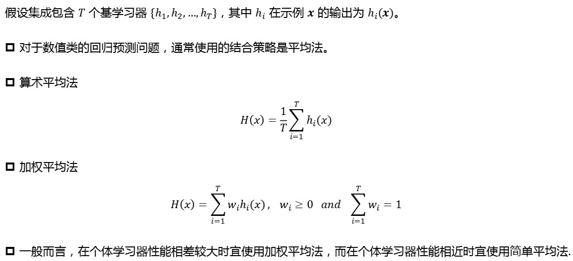
集成学习算法
结合策略-平均法
假设集成包含 $T$ 个基学习器 $\{h_{1},h_{2},…,h_{T}\}$，其中 $h_{i}$ 在示例 $x$ 的输出为 $h_{i}(x)$。
对于数值类的回归预测问题，通常使用的结合策略是平均法。
算术平均法
$$H\left(x\right)=\frac{1}{T}\sum_{i=1}^{T}{h_{i}(x)}$$
加权平均法
$$H\left(x\right)=\sum_{i=1}^{T}{w_{i}h_{i}(x)}, w_{i}≥0 and \sum_{i=1}^{T}{w_{i}}=1$$
一般而言，在个体学习器性能相差较大时宜使用加权平均法，而在个体学习器性能相近时宜使用简单平均法.

Slide 29
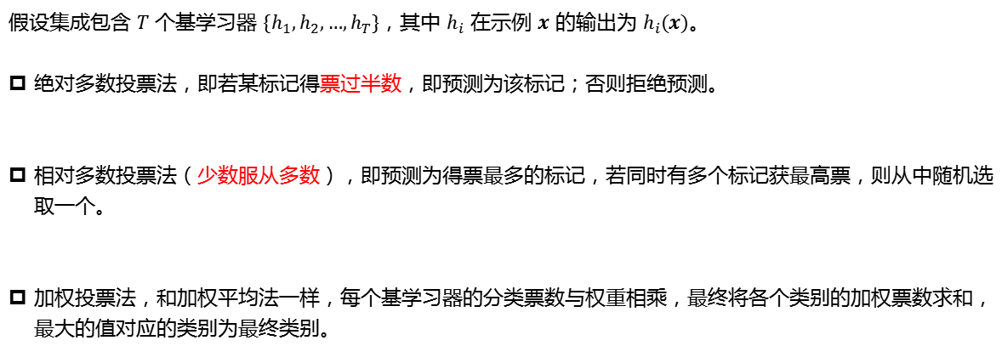
集成学习算法
结合策略-投票法
假设集成包含 $T$ 个基学习器 $\{h_{1},h_{2},…,h_{T}\}$，其中 $h_{i}$ 在示例 $x$ 的输出为 $h_{i}(x)$。
绝对多数投票法，即若某标记得票过半数，即预测为该标记；否则拒绝预测。
相对多数投票法（少数服从多数），即预测为得票最多的标记，若同时有多个标记获最高票，则从中随机选取一个。
加权投票法，和加权平均法一样，每个基学习器的分类票数与权重相乘，最终将各个类别的加权票数求和，最大的值对应的类别为最终类别。

Slide 30
集成学习算法
结合策略-学习法
前两种方法都是对弱学习器的结果做平均或者投票，相对比较简单，但是可能学习误差较大。
对于学习法，代表方法是Stacking。Stacking算法的主要思想是利用弱学习器的学习结果作为输入，将初始样本的标记当做样例标记，重新训练新的学习器。
在这种情况下，将弱学习器称为初级学习器，将用于结合的学习器称为次级学习器。

Slide 31
目录
01
决策树的定义
特征变量选择
目 录
02
决策树的基本流程
决策树的生成
CONTENTS
决策树的剪枝
03
代码实践

Slide 32
谢谢观看

